Slide 1
PRIM – Micro:bit
6-3 Periferie – teploměr

Slide 2
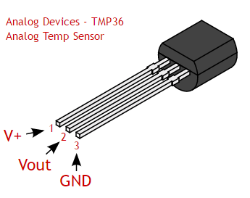
Teploměr
Nutno použít čidlo pro měření teploty se vstupem 3 V
Micro:bit má na výstup 3,18 V
Použito čidlo TMP36
Vstup je analogový
Pro zapojení je nutné prohlédnout si datasheet (manuál), který je nutné si stáhnout ze stránek prodejce nebo výrobce

Slide 3
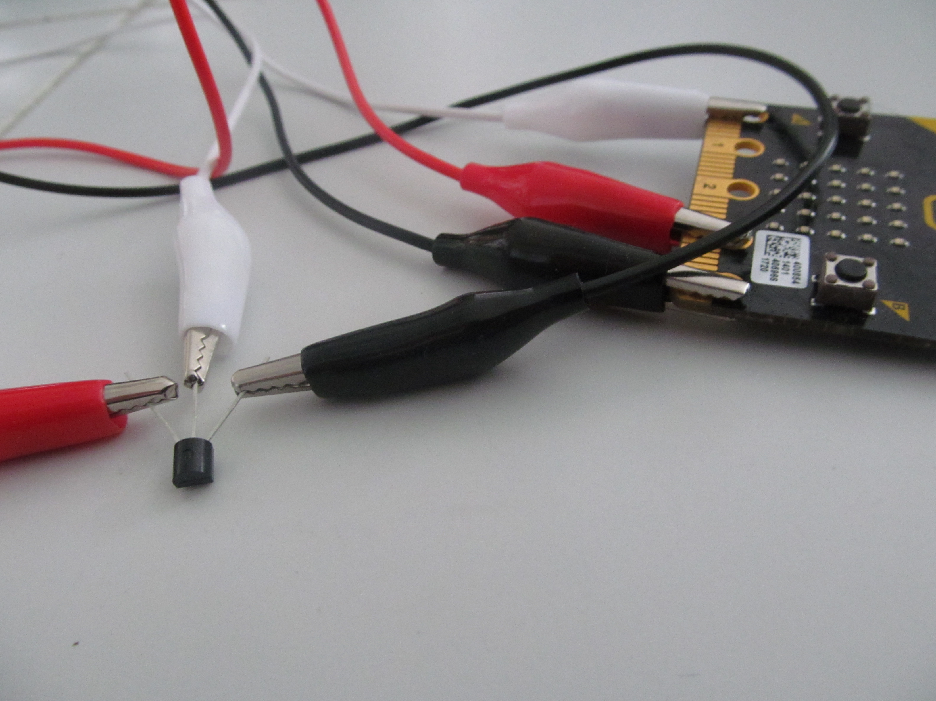
Zapojení
Plochá strana čidla je dolů, černý krokodýl je -, červený je +, bílý jsou data

Slide 4
Princip čidla
Teplotní čidlo funguje na následujícím principu. Na analogovém výstupu dostaneme hodnotu V_{OUT} od 0 do 1024 mV, která udává jaké procento ze vstupního napětí čidlo propouští (1024 = 100 %)
Dále postupujeme dle vzorců z datasheetu
Teplota je pak přímo ve stupních celsia

Slide 5
Program 1
from microbit import *
while True:
hodnota = pin0.read_analog()
napeti = hodnota * (3170 / 1024)
teplota = (napeti - 500) / 10
display.scroll(round(teplota, 1))
sleep(10000)

Slide 6
Poznámky
Ověřte (je-li to možné) změřenou teplotu.
Pokud se významně liší:
Zkontrolujte zapojení a program
Ověřte zda vaše čidlo nemá jiný výpočet teploty dle datasheetu
Zkuste jiný micro:bit, jiné čidlo
Micro:bit obsahuje přímo čidlo na měření teploty procesoru
Může (zejména při delším měření) ukazovat vyšší teplotu
Jeho využití ukazuje následující program

Slide 7
Program 2
from microbit import *
while True:
teplota = temperature()
display.scroll(teplota)
sleep(10000)

